Slide 1
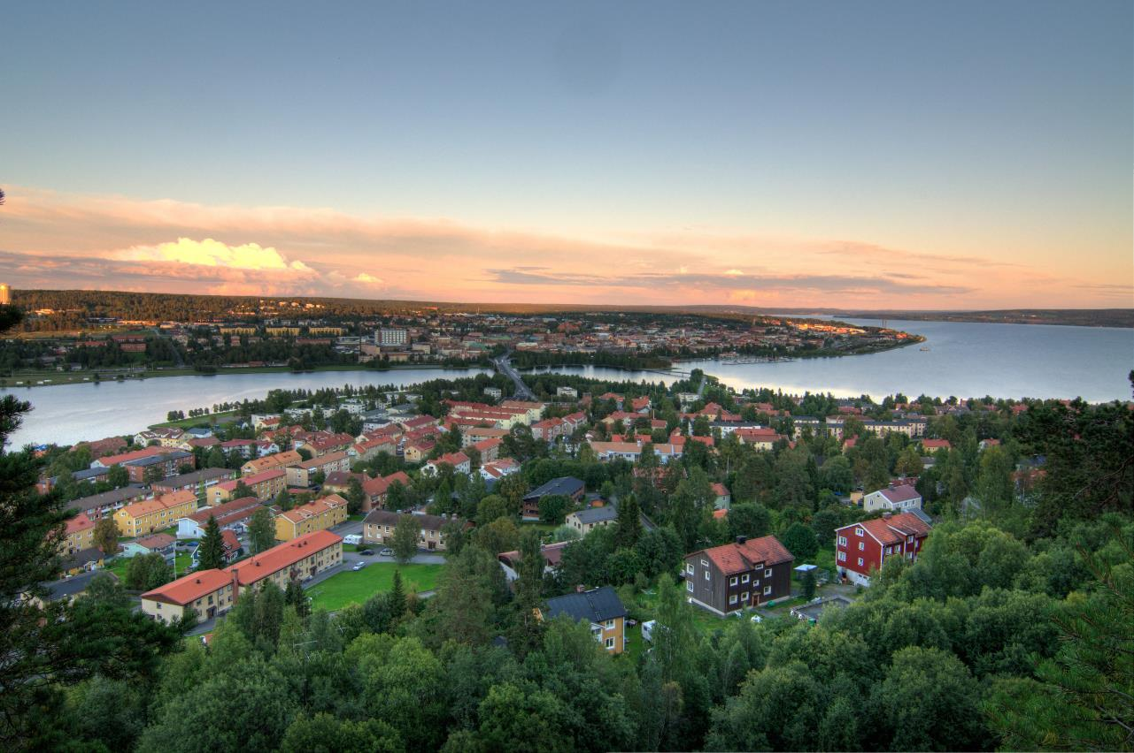

Samverkansavtal 20170401…..20180101……under diskussion

Slide 2
Bakgrund
1992 skatteväxling all hemsjukvård, tröskelbegrepp, Ädelavtal
……..tiden gick ….fler och fler överenskommelser och avtal
Lite oordning på vilka som beslutats av vilka och olika lokala avtal
Hela tiden enbart primärvård – kommun dvs inte specialiserad vård – kommun
2014 påbörjade revidering – enighet om förenkling och ETT avtal med bilagor

Slide 3

20170401 HUVUDAVTAL - Syfte
Patienten först, sedan samhällsekonomi och därefter ansvarsfördelning kommun/region
Enkelt, tydligt, lätt att tolka och samma för alla yrkeskategorier
Ett huvudavtal med bilagor – istället för många olika avtal
Möjligt att få in ytterligare områden senare som bilagor
Kortversion för att göra det begripligt
Notes:
Talarmanus
Vi är stolta över vår fina barnsjukvård som är en av de bästa i Sverige.
95% av barnens föräldrar skulle rekommendera vår barnsjukvård till andra.
Barnsjukvården står för ett gott bemötande, bra tillgänglighet och delaktighet.
Även förlossningsvården håller hög kvalitet med mycket goda resultat.
Nationell statistik visar att barnens hälsa de första åren efter förlossningen är bland de bästa i Sverige.

Slide 4
Huvudavtalet
7.2 Region Jämtland Härjedalens ansvar
Öppen och sluten vård, akut och planerad vård, samt allmän och specialiserad vård vid hälsocentraler och sjukhuset. Även om vården utförs av privata utförare med avtal.
Alla läkarinsatser till samtliga medborgare oavsett boendeform, utifrån den enskildes behov.
Kommunernas lagstadgade ansvar = knuten till mantalsskriven i kommunen
Region Jämtland Härjedalens ansvar = för alla som vistas i länet.
Innebär att regionen tar ansvar för hemsjukvård till de personer som vistas i länet, men inte är mantalsskrivna här.
Löses genom att Region Jämtland Härjedalen kommer överens med vistelsekommunen om tjänsteköp och därefter fakturerar hemlandstinget.
Regionen har ansvar för hälso- och sjukvård för asylsökande och papperslösa.
Notes:
Talarmanus
Vår vision är patientsäker jämlik och jämställd vård av god kvalitet efter behov.
Krav på hälso- och sjukvården (§2a Hälso- och sjukvårdslag (1982:763)):
Hälso- och sjukvården ska bedrivas så att den uppfyller kraven på en god vård. Detta innebär att den ska särskilt
1. vara av god kvalitet med en god hygienisk standard och tillgodose patientens behov av trygghet i vården och behandlingen,
2. vara lätt tillgänglig,
3. bygga på respekt för patientens självbestämmande och integritet,
4. främja goda kontakter mellan patienten och hälso- och sjukvårdspersonalen,
5. tillgodose patientens behov av kontinuitet och säkerhet i vården.

Slide 5

Huvudavtalet
7.3 Kommunernas ansvar
Enligt HSL ska kommunerna erbjuda god hälso- och sjukvård på primärvårdsnivå till dem som bor i särskilda boendeformer för äldre och funktionsnedsatta samt till dem som vistas på dagverksamhet upp till läkarnivå.
Erbjuda god hälso- och sjukvård på primärvårdsnivå till personer i ordinärt boende som har beviljats insatser enligt socialtjänstlagen med stöd och hjälp över tid med en eller flera insatser enligt nedanstående kriterier:
  vid måltidssituationen (stöd att äta/dricka)
  klä sig
  förflytta sig
  sköta personlig daglig hygien
ÄVEN om insatser enligt ovan ges med stöd av närstående
Gäller också om vården utförs av privata utförare.
Om enskilda personer, som har rätt att få sina hälso- och sjukvårdsinsatser från kommunen, har en önskan att få hela eller delar av sin vård utförd på hälsocentral ska detta respekteras.
Läkemedelshantering efter att regionen gjort riskbedömningar – NY bilaga
I bilaga 2 regleras samverkan och ansvar mellan primärvård och kommun.
I bilaga 3 regleras samverkan och ansvar mellan specialiserad vård och kommun
(ej klart)
Notes:
Talarmanus
Vi är stolta över vår fina barnsjukvård som är en av de bästa i Sverige.
95% av barnens föräldrar skulle rekommendera vår barnsjukvård till andra.
Barnsjukvården står för ett gott bemötande, bra tillgänglighet och delaktighet.
Även förlossningsvården håller hög kvalitet med mycket goda resultat.
Nationell statistik visar att barnens hälsa de första åren efter förlossningen är bland de bästa i Sverige.

Slide 6
Huvudavtalet
7.5 Tjänsteköp
Syfte med tjänsteköp = kontinuitet för patient och samhällsekonomi
Regionen och kommunerna kan göra tjänsteköp om att utföra hälso- och sjukvårdsinsatser med bibehållet ansvar för verksamheten.
Tjänsteköp kan ske både inom ram för primärvårdens och specialiserade vårdens ansvar.
Ersättning, regler och rutiner i bilaga 4
Notes:
Talarmanus
Region Jämtland Härjedalen är en politiskt styrd organisation där regionfullmäktige är högsta beslutsfattande organ. Där bestäms vilka mål landstinget ska jobba efter och hur regionens pengar ska fördelas på olika områden.
Men ytterst styrs verksamheten av länets invånare själva genom allmänna politiska val.
En region har samma uppgifter som ett landsting, alltså främst hälso- och sjukvård, kollektivtrafik och kultur.
Regionen ansvarar dessutom för de regionala utvecklingsfrågorna och planering av infrastruktur. Även näringsliv, arbetsmarknad, kompetensförsörjning och utbildningsfrågor är områden som ökar regionens attraktionskraft och som också ingår i en regions uppgifter.
Efter Östersunds Kommun (4 875 anställda) är Region Jämtland Härjedalen den största arbetsgivaren i regionen.
Region Jämtland Härjedalen har knappt 4 000 anställda, vilket är 7,3 procent av alla som har en anställning i Jämtland Härjedalen.
Region Jämtland Härjedalen har en bred verksamhet med mer än 120 olika yrken, alltifrån snickare till narkossjuksköterskor.

Slide 7
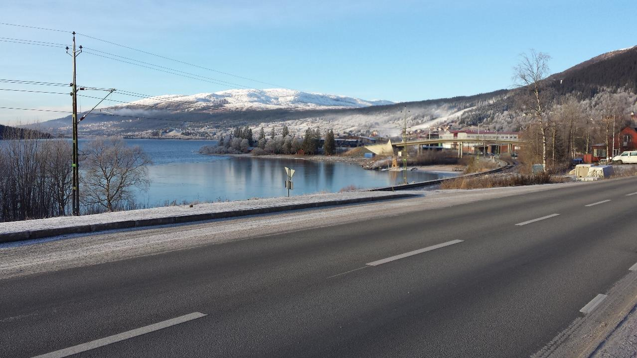
Bilagor
Bilaga 1 Bedömning av egenvård, riktlinjer för Region Jämtland Härjedalen och kommunerna i Jämtlands län Reviderad fr om nov 2018
Bilaga 2 Samverkan och ansvar mellan primärvård och kommun
Bilaga 3 Samverkan och ansvar mellan specialiserad vård och kommun – EJ KLAR
Bilaga 4 Regler, rutiner och ersättning tjänsteköp inkl Regler när kommunal personal deltar i vården på sjukhuset
Bilaga 5 Syn- och hörselombudsavtalet Reviderad fr om nov 2018
Bilaga 6 Vårdhygienisk expertis NY fr om nov 2018
Bilaga 7 Medicintekniska tjänster
Bilaga 8 Kostnadsansvar för sjukvårdsmaterial, medicinteknisk utrustning, hjälpmedel mm
Bilaga 9 Samverkan vid in och utskrivning från slutenvård NY 20180101 – Blir eget avtal mars-19?
Bilaga 10 Läkemedelshantering NY 20180101 Reviderad fr om nov 2018
Bilaga x Nutrition – Beslut hösten 2018 att den inte behövs
Notes:
Talarmanus
Vi har ansvaret för infrastrukturplaneringen i länet.
Vårt övergripande mål för infrastruktur är förbättrade kommunikationer som överbryggar de långa avstånden.
Vi har ansvar för att ta fram länsplaner för regional transportinfrastruktur, som är en av de viktigaste förutsättningarna för regional utveckling.
Vår länstransportplan har tagits fram i bred samverkan med bland annat länets, näringsliv, åkerinäringen, Länstrafiken, Länsstyrelsen och kommunerna. Planen innehåller bland annat en kraftfull satsning på gång- och cykelvägar och satsningar för att öka det kollektiva resandet.
Sedan 2012 är vi Regional kollektivtrafikmyndighet. Det innebär bland annat att vi tar fram ett regionalt trafikförsörjningsprogram, som talar om vilken kollektivtrafik som behövs i länet samt att se till att denna trafik bedrivs genom att göra beställningar via Länstrafiken AB.
Alla boende och arbetsplatser i Jämtland Härjedalen ska ha möjlighet till digitala kommunikationer på likvärdiga villkor, oavsett var i länet de bor. Därför har vi bland annat en regional bredbandssamordnare, som ska verka för övergripande samordning, samverkan och samarbete i bredbandsfrågor samt fungera som kontaktpunkt.

Slide 8
AVTALSTID
Avtalstid och uppföljning
Avtalet gäller from 2017-04-01 till och med 2020-12-31. Avtalet ska skriftligen sägas upp 6 månader före avtalets utgång. Om så ej sker förlängs avtalet med 2 år åt gången. Godkännande, revideringar och uppsägning av avtalet ska hanteras i SVOM.
Uppföljning av avtalet ska ske en gång per år. Avsikten med regelbunden uppföljning är dels att se vilka behov som finns av förbättringsåtgärder och att säkerställa invånarnas rätt till adekvat vård. Vart fjärde år (inför beslut om eventuell förlängning) ska avtalet utvärderas av extern resurs. Utvärderingen ska redovisa på vilket sätt avtalet tillfredsställer de grundläggande utgångspunkterna i avtalet. Ansvarig för uppföljning är SVOM/Fredagsgrupp.
Uppföljning av tjänsteköpsvolymer ska göras löpande för att på sikt övergå till schablonersättningar.

Slide 9
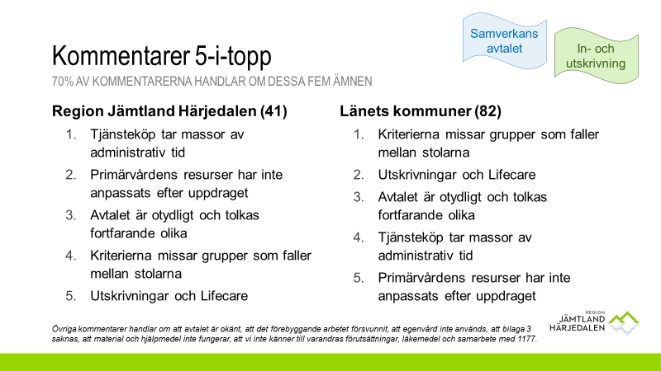
Enkät till personal i kommunerna och regionen hösten -17 och hösten -18

Slide 10
Vad är mest problematiskt just nu ?
Kriteriernas tolkning (mer än 20 sidor frågor o svar på tolkningar)
Tjänsteköp – administration, ”i mån av tid”, när ska det göras, vem får göra
Ansvar kring avancerad vård i hemmet (dialys, respirator, cytostatikabehandl etc)
Rehabansvar och habilitering för LSS-personer
SIP – hantering av Samordnad Individuell Plan
Alla detaljfrågor som ”skickas uppåt”
Lagar och nationella regelverk ger inte bra vägledningar
Anna Nehrgårds utredning ska bl a hantera dessa frågor

